Slide 1
Traduction de "frostbite" et "chilblains"
Problématique: Les deux concepts sont traduits par « engelure »
Définitions de "engelures" (chilblains):
GDT*, Académie de médecine : ENGELURE(S) (chilblain(s)) - Lésion due au froid, siégeant surtout au niveau des doigts et des orteils, caractérisée par une enflure limitée, dure, rouge et douloureuse, avec parfois phlyctènes et crevasses. Peut aboutir à la thrombose et à la gangrène sèche. // Réaction cutanée liée au froid et à l'humidité, caractérisée par des tuméfactions rouge violacé, lisses, douloureuses, atteignant les extrémités : doigts, orteils, talons, oreilles, nez. SYN. Érythème pernio
*GDT: https://vitrinelinguistique.oqlf.gouv.qc.ca/

Slide 2
Définitions de "gelure" (frostbite)
GDT*, Académie de médecine : GELURE (frostbite) - Lésion liée au froid atteignant le plus souvent les régions exposées (mains, pieds, nez, oreilles) responsable d'une congélation des tissus cutané et sous-cutané. Note : Les gelures sont classées comme les brûlures selon la profondeur des lésions des tissus atteints et donc selon leur gravité : premier degré appelé aussi engelure : la lésion est superficielle avec douleur, érythème, œdème; deuxième degré : avec phlyctène et atteinte du derme; troisième degré : gelure profonde correspondant à une nécrose par thrombose artérielle et pouvant entraîner une gangrène plus ou moins étendue.
CIM-11 : GELURE (frostbite) - Les gelures sont des lésions dues à la formation de glace dans les tissus à la suite d'un contact avec de l'air froid, des liquides ou des métaux. Elle est le plus souvent due à une exposition excessive de la peau à des températures ambiantes négatives. Le risque de blessure est exacerbé par le vent. Les sites les plus fréquemment touchés sont les doigts, les orteils, les oreilles, le nez, les joues et le menton, les lésions étant limitées à la peau et aux tissus mous.
*GDT: https://vitrinelinguistique.oqlf.gouv.qc.ca/

Slide 3
Définitions de "gelure superficielle" (superficial frostbite)
CIM-11 : Gelure dans laquelle la blessure est confinée à la peau, où il peut y avoir des boursouflures et une desquamation de l'épiderme, mais pas de nécrose significative des tissus.
Académie de médecine : Les gelures sont classées comme les brûlures selon la profondeur des lésions des tissus atteints et donc selon leur gravité :
- premier degré appelé aussi engelure : la lésion est superficielle avec douleur, érythème, œdème (…)

Slide 4
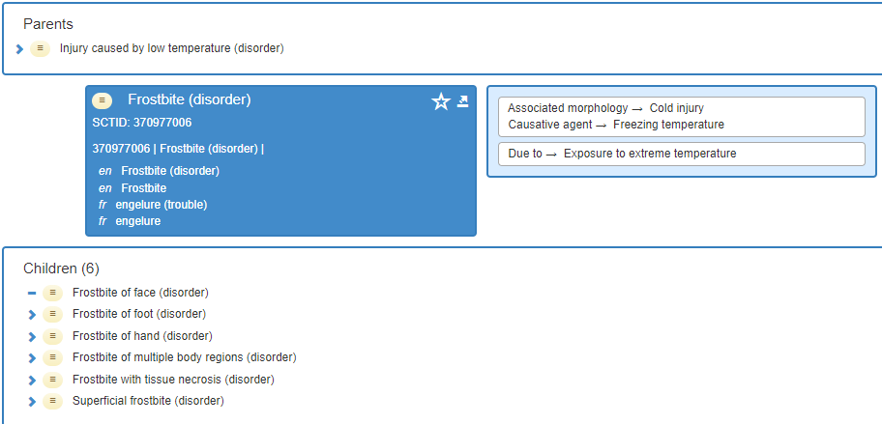
Frostbite dans SNOMED CT

Slide 5
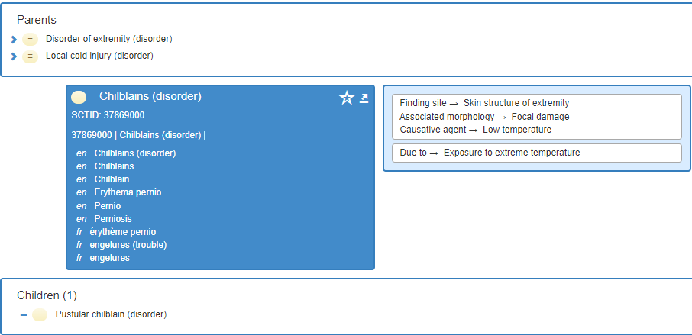
Chilblains dans SNOMED CT

Slide 6
Proposition
« Frostbite » devrait être traduit par « gelure »
« Superficial frostbite » devrait être traduit par « gelure superficielle »
Ne rien modifier pour « Chilblains » et conserver « engelures »

Slide 7
Actions
À corriger:
Frostbite: 6 concepts sont actuellement traduits avec « engelure »
Superficial frostbite: 2 concepts sont actuellement traduits avec « engelure superficielle »

